Slide 1



Huazhong University of Science and Technology
| 明德 厚学 | 求是 创新 |
Hydro: Surrogate-based Hyperparameter Tuning Service in Datacenters
汇报人：肖妙
土木与水利工程学院
12.19, 2023
Notes:
20秒

Slide 2
Huazhong University of Science and Technology
Report outline
| 明德 厚学 | 求是 创新 |
01
Background & Motivation
02
Design & Implementation
03
Evaluation
04
Discussion
05
Research Conclusion

Slide 3

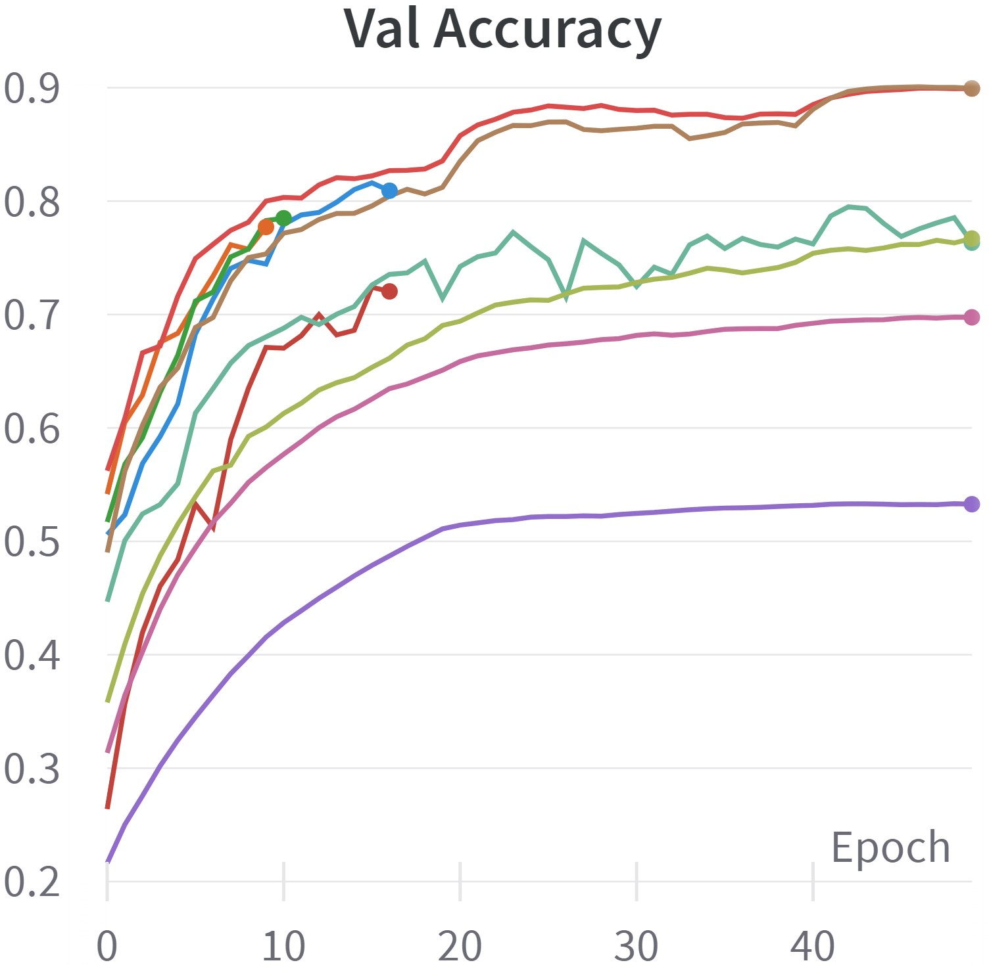
01 Background & Motivation
什么是 Hyperparameter Optimization（HPO）?
General：
learning_rate=0.01 batch_size=256 weight_decay=0.01
Optimizer=SGD(momentum=0.5)
/Adam(betas=(0.9, 0.99))
ResNet, GPT…
LR_Scheduler=Step(gamma=0.1)
/CosineAnnealing(T_max=10)
模型
超参数配方
最佳配置
某些模型的超参数可能有上千万个
如何实现对HPO支持的高性能系统

Slide 4
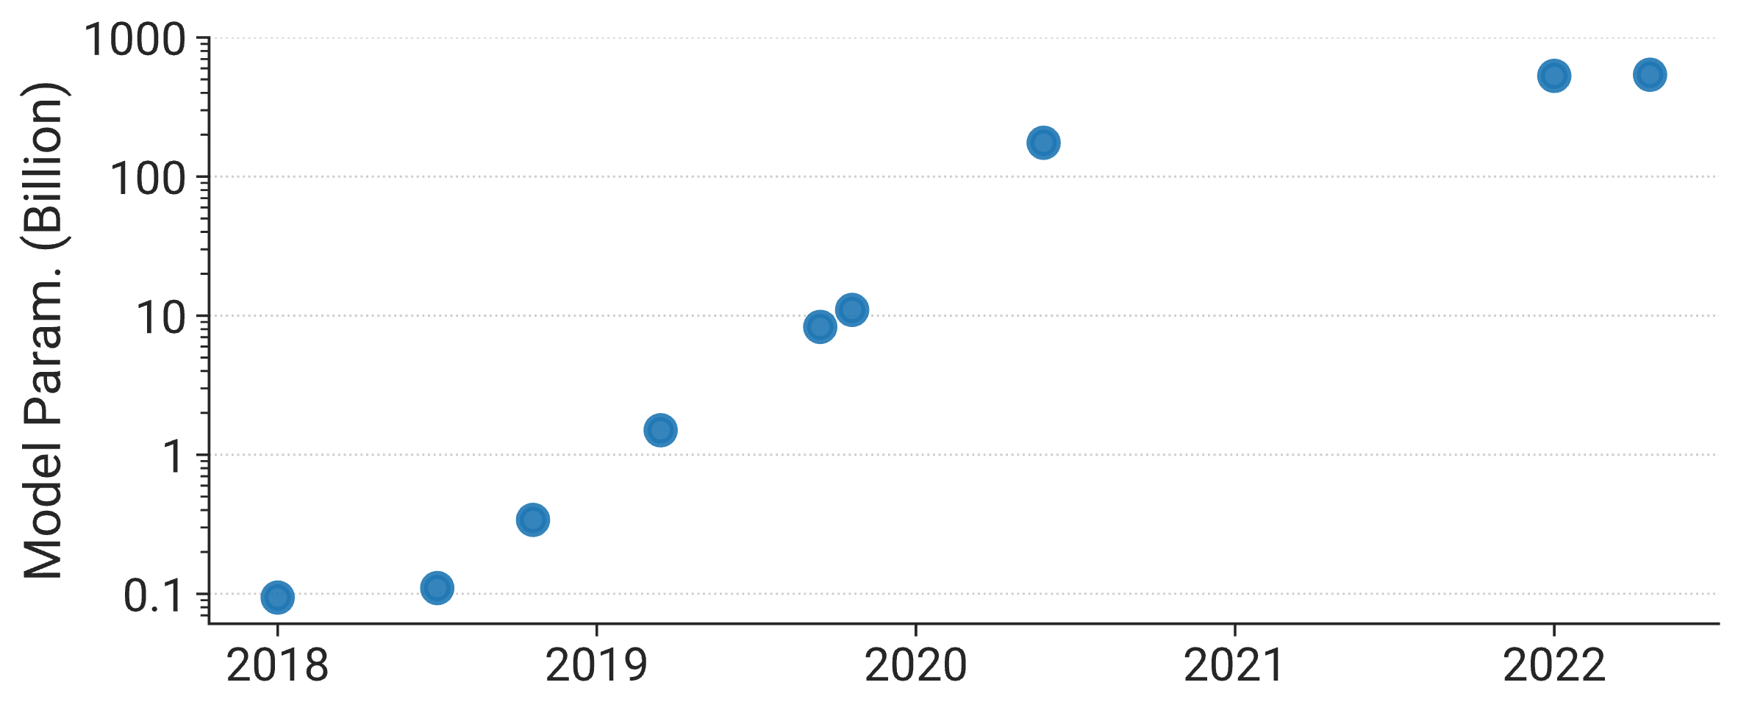
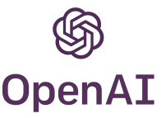


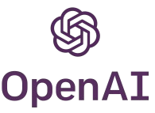
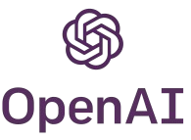




01 Background & Motivation
Challenge 1: 大模型的超参调优成本过高
GPT-3(175B)
Turing NLG (530B)
PaLM(540B)
GPT-2(1.5B)
GPT(0.11B)
T5(11B)
指数增长！
ELMo
Megatron-LM(8.3B)
(0.009B)
BERT(0.34B)
大型基础模型吸引了广泛的下游应用，
所有现有的调优系统都需要使用数倍的资源来训练多次试验，
这对于具有数十亿个参数的大型模型来说是负担不起

Slide 5
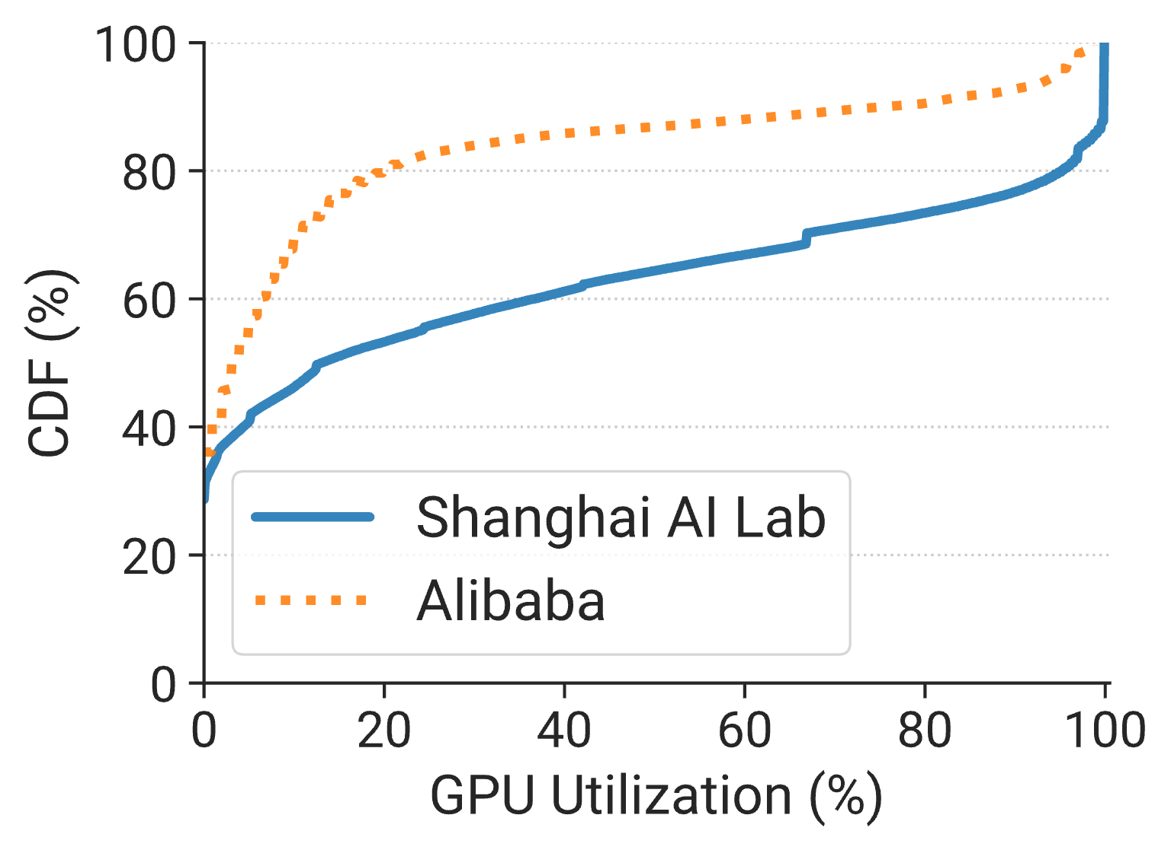




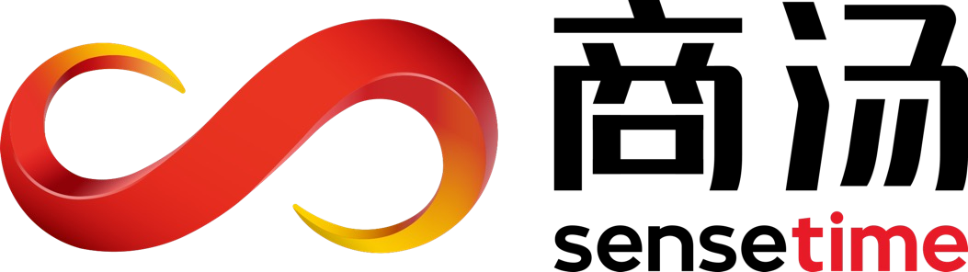
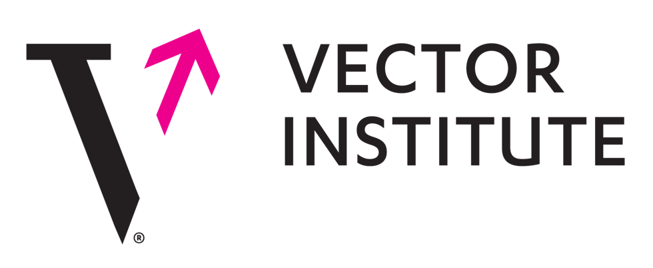
01 Background & Motivation
Challenge 2: 系统对硬件资源的利用率低下
90% 的模型需要调整
中位数为 75 次试验
65% 的工作重复运行 ≥5 次
90% 的工作都是重复性的调整或调试
46% 的 GPU 小时数用于单 GPU 调整工作
调优作业消耗了企业和研究所集群的大量资源
巨大的通信开销和流水线并行性中气泡
大规模模型往往不能充分利用硬件资源

Slide 6
01 Background & Motivation
Challenge 3: 忽视了数据中心集群资源的特性
现有的调优系统仅管理对所请求资源的尝试，并且缺乏与集群调度器的交互
DL 调度程序也忽略了超参数调优工作中固有的硬件需求逐渐减少的明显特征，因此，集群会遇到资源不均衡的问题。
作者设计了一种基于代理模型的超参数调优框架Hydro
通过自动化的模型缩放、融合和交错
在作业级和集群级粒度上优化调优作业

Slide 7
02 Design & Implementation
Hydro的核心设计根据
超参数转移理论（Hyperparameter Transfer Theory）
通过缩小模型来搜索最佳超参数。取代直接在目标模型上调整超参数，作者发现通过应用新的超参数转移理论可以用小得多的替代模型来调整模型。
通过跨模型融合（Cross-model Fusion）来提高资源利用率
由于扩展的代理模型容易导致 GPU 利用不足，我们可以利用不同试验的模型架构一致性将它们融合到一个试验中，从而实现更高的 GPU 利用率和训练吞吐量。
可以利用数据中心流水线中的空泡（Bubble）来调优参数
大型模型训练作业长期存在并占据大部分资源，这导致其他作业的饥饿。作者利用大型模型的管道气泡，以交叉执行的方式极大地扩展调优作业资源，而不会损害大型模型的训练吞吐量。

Slide 8
02 Design & Implementation
Hyrdo遵循三个设计原则：
自动化和简洁
手动转换代理模型是乏味且容易出错的。因此，整个调优工作流应该是自动化的，并且易于使用，只需要最少的用户代码修改设计的主要目标是要缩短超参数调优所需时间并且提高集群的资源利用率。
无负面影响
尽管我们的系统侧重于优化 HPO 作业，但它并没有牺牲其他工作负载的性能。相反，它是利他的，比传统系统需要更少的资源，这有利于所有集群用户。
模块化和可扩展
Hydro 中的每个组件都可以独立工作，以支持更多的场景(例如云)。此外，Hydro 可以应用于一般的 HPO 任务，并且可以很容易地集成更多的调整算法。
Hydro 有两个主要目标:
Hyrdo可以分为两个关键的系统组件：
最小化 HPO工作量的完成时间；
提高集群范围的资源利用率
Hydro Tuner
(蓝色块)作为用户界面，用于自动生成代理模型和优化调整试验
Hydro Coordinator
(紫色块)，用于提高调整效率和数据中心级资源利用率。每个组件包含几个不同用途的模块。
Notes:
一分钟

Slide 9
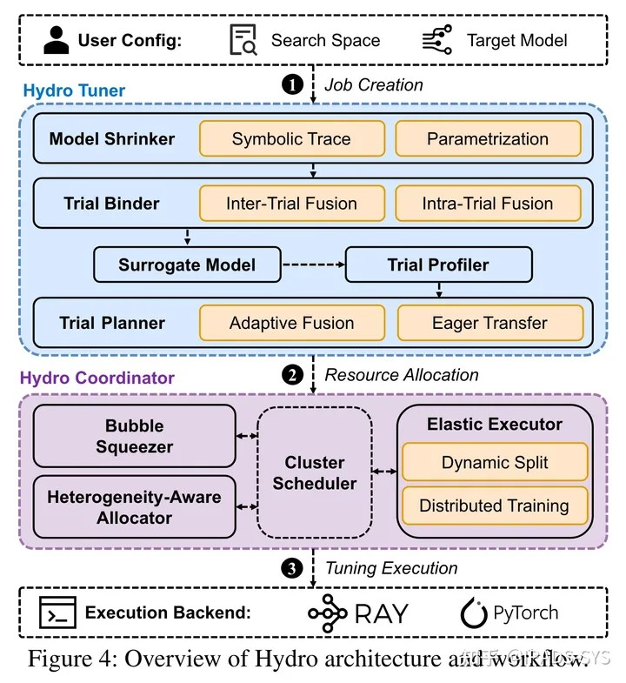
02 Design & Implementation
Hydro Tuner
应用转移理论和模型融合自动生成用于调整的代理模型的用户界面。它通过试验间和试验内融合来优化调优效率，这涉及到将多个模型组合成一个实体，然后执行基于编译器的优化。此外，它通过自适应融合和急切转移机制有效地协调了调整过程。Hydro Tuner是Hydro服务的核心组件，由三个模块组成：Model Shrinker, Trial Binder和Trial Planner。
Hydro Coordinator
通过交叉培训利用预培训工作的闲置资源。是与调度程序交互的数据中心接口，用于动态分配资源和执行试验。它通过将训练与支持流水线的大型模型训练任务交错来扩展调整资源，有效地利用每个节点上称为气泡的空闲时间间隔，气泡是由微批次的向前和向后处理之间的间隙引起的。此外，它通过异构感知分配提高了资源利用率和集群性能。包含Bubble Squeezer, Heterogeneity-Aware Allocator和Elastic Executor三个模块。

Slide 10
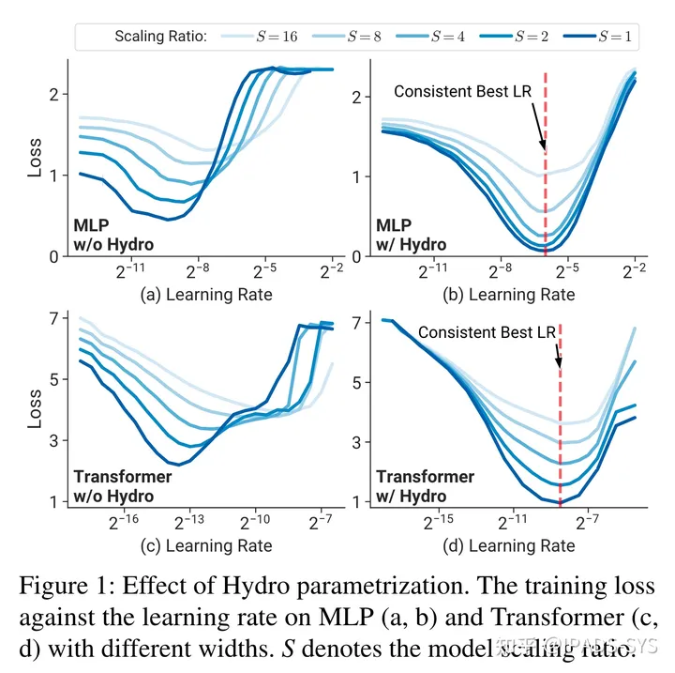
02 Design & Implementation
First：Job-level Hydro Tuner
Model Shrinker（模型收缩器）
模型宽度和深度的变化会影响超参数的选择，作者将最佳超参数和模型深度与宽度之间的关系称为Parameterization。目前Parameterization主要有两个方向：Neural Tangent Parameterization和Maximal Update Parameterization。Model Shrinker主要基于Maximal Update Parametrization对模型进行缩小，通过修改模型层的初始参数和学习率（Learning Rate, LR），可以使得小模型和原来的模型的最优超参数点保持一致，这样的小模型被称为代理模型。作者在文中对其背后的数学原理进行了解释和推导。
Trial Planner（试验计划者）
根据分析信息和中间结果自适应地确定调优策略。
Trial Planner可以通过Adaptive Fusion动态改变Fusion的BatchSize来提高资源利用率
Trial Planner还使用了Eager Transfer的方式提前开始模型训练，不必等到所有的Trial都执行完了再开始。
Trial Binder（试用活页夹）
通过绑定多个试验和融合内部操作符来更好地利用加速器。
使用一组超参数进行尝试的过程称为Trial，HPO往往包含多次Trial。Trial Binder可以通过Inter-trial Fusion将多次Trial Batch起来，提高资源利用率。单次Trial内也可以进行Fusion，但是Fusion编译一次的开销很大，且只能将每个Epoch加速10%左右，需要执行很多个Epoch才能将开销弥补回来。因此Trial Binder使用Lazy的方式进行Intra-trial Fusion，只能在训练步数确定的时候使用Fusion。

Slide 11

02 Design & Implementation
First：Job-level Hydro Tuner
Model Shrinker（模型收缩器）
Hydro 进一步支持试验间和试验内融合，以提高硬件效率
目标模型 代理模型
1
2
跟踪 & 缩放
用参数表示
S: 用户定义的模型缩放比例
试验间融合
3
4
实验内融合

Slide 12
02 Design & Implementation
First：Job-level Hydro Tuner
Inter-Trial Fusion
扩展了 HFTA[1] 的应用范围，并实现了融合过程的自动化
数据
模型
优化器
损失
实验 1
lr=0.1
L₁
相同
实验 2
lr=0.2
L₂
实验 3
lr=0.3
L₃

Slide 13
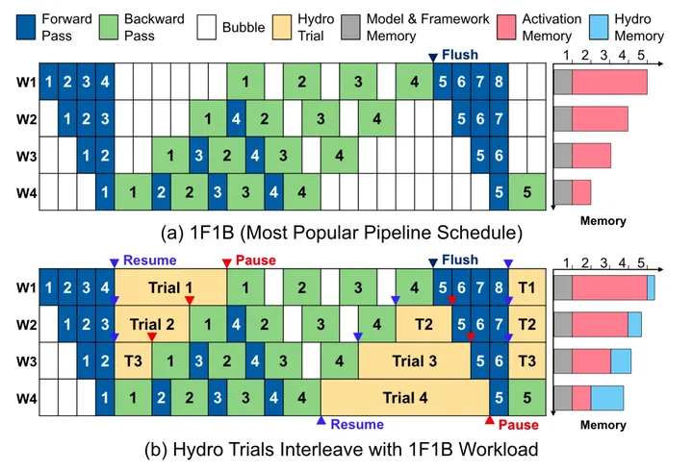
02 Design & Implementation
Second：Datacenter-level Hydro Coordinator
Bubble Squeezer（气泡挤压器）
通过将培训与支持管道的大型模型交错来扩展调优工作负载资源。
当前的一些集群调度策略往往会产生流水线空泡。HydroTrial（Fusion出来的Trial）很适合交错地部署在这些空泡中，因为它们对吞吐不敏感，有确定的资源使用方式，并且Trial的大小是弹性的（Fusion的BatchSize可变）。
Heterogeneity-Aware Allocator（异构感知分配器）
通过在不同的调优阶段分配合适的加速器来提高资源利用率和集群性能。
传统HPO系统支持自动扩容，但是没有考虑到数据中心内GPU的异构性。在Hydro中，如果某个GPU利用率低于某个阈值（例如50%），Allocator就会把该任务放到一块较老的GPU上。
气泡
气泡
Elastic Executor
（弹性执行器）
通过分割融合的试验和支持分布式训练来动态执行试验。
对于Fused HydroTrial，Elastic Executor会将其拆分成多个HydroTrial再进行扩容，以减少GPU间的通信开销。对于Unfused代理模型，Hydro提供了两种弹性扩容策略：平均分配GPU、优先分配GPU给性能表现好的Trial。
×浪费备用资源 ×不平衡的内存占用
解决方案:将水力试验与 LLM 预处理作业交错进行

Slide 14
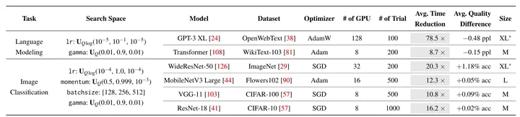
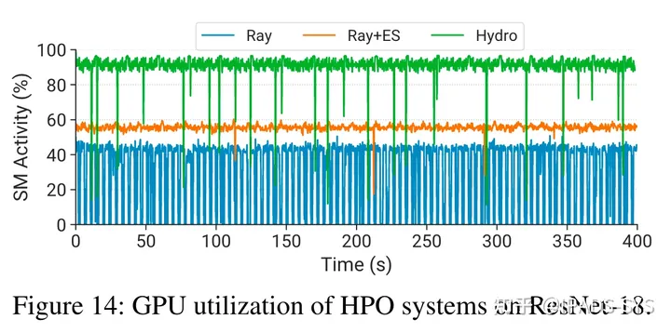
03 Evaluation
作者将Hydro与Ray进行对比，可以大幅缩短参数调优的端到端时延，并且能发现更优的参数
与Ray和Ray+ES (Elasitc Training & GPU Sharing) 相比Hydro能大幅提高GPU资源利用率。

Slide 15
04 Discussion
局限性
展望与改进
(1)水文参数化不支持正则化超参数，如权重衰减和丢失。
(2) Hydro 不允许任何定制的初始化技术，因为 Hydro 实现其自己的自动分层重新初始化机制，这在参数化中起着至关重要的作用。
(3) Hydro不支持微调，因为其理论是建立在 i.i.d .样本之上的(需要相同的数据集)。然而，Hydro 在大多数情况下都能提供合格的模型。未来的工作。
(1)支持更多像 TensorFlow 这样的 DL 框架和 JAX。
(2)除了 GPU 之外，考虑更多的资源维度，如 CPU 和网络带宽，例如实现试验的数据加载器融合，以进一步缓解 I/O 争用。
(3)拓展云环境等应用场景。它为动态选择不同种类的 spot 实例提供了一个机会，可以节省大量成本。
(4)允许跨具有较小架构差异的路径的部分模型融合(例如，添加/移除/修改一些层/块)。此外，Hydro 可以集成 ModelKeeper识别来自不同用户的跨作业的具有相似体系结构的模型，实现跨作业级融合，这可以显著提高集群效率。

Slide 16
05 Research Conclusion
本文介绍了 Hydro，一个基于代理的超参数调优服务，它通过自动化的模型缩放、融合和交错来提供作业和集群级优化。具体来说，它由两个关键部分组成：
(1) Hydro Tuner 通过缩放、参数化和融合自动生成并优化代理模型；
(2) Hydro Coordinator 通过自适应地利用短暂和异构资源提高调优效率和集群范围内的资源利用率。
作者对六种模型的两种调优算法进行的综合实验表明，与 Ray Tune 相比，Hydro Tuner 能显著缩短调优时间，最多可缩短 78.5 倍，而且调优质量没有降低

Slide 17

Huazhong University of Science and Technology
| 明德 厚学 | 求是 创新 |
Thank you for listening！

